Slide 1
HOTOVÁ LEKCE
Umění mimo Evropu
Indonéská jeskyně, Egypt, čínský svitek, japonský dřevořez, mughalská miniatura, perský rukopis, mayské malby, mixtécký kodex, etiopský diptych, australská skalní malba.
45 min · 10 až 14 let, 15 let a více
Notes:
Žáci opustí představu, že dějiny umění začínají v Řecku a končí v Paříži. Poznají deset tradic z pěti kontinentů a naučí se ptát na materiál, funkci a písmo místo na „styl“.

Slide 2
CÍL HODINY
Poznáte deset uměleckých tradic z pěti kontinentů a naučíte se ptát na materiál, funkci a písmo, ne jen na styl.

Slide 3
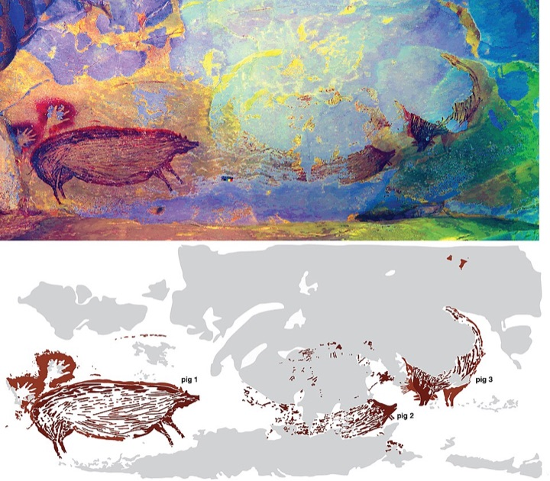
EVOKACE
Kde vzniklo nejstarší známé zobrazení zvířete? (Ne v Evropě.)

Slide 4
EVOKACE: ODHALENÍ POPISKU
Panel s prasetem v Leang Tedongnge
neznámí pravěcí autoři · nejméně 45 500 let · Leang Tedongnge · CC BY-SA 4.0

Slide 5
EVOKACE: VIDEO
Experience Japanese Culture: Making The Great Wave
4:05 · japonsky a anglicky, české titulky automatickým překladem · Tokyo National Museum
Přehrát video
https://www.youtube-nocookie.com/embed/263hot9G8NA
Notes:
Počítejte, kolik desek musí tiskař použít, než vznikne jediná vlna. Techniku ukazuje japonský tiskař, ne evropský průvodce.

Slide 6
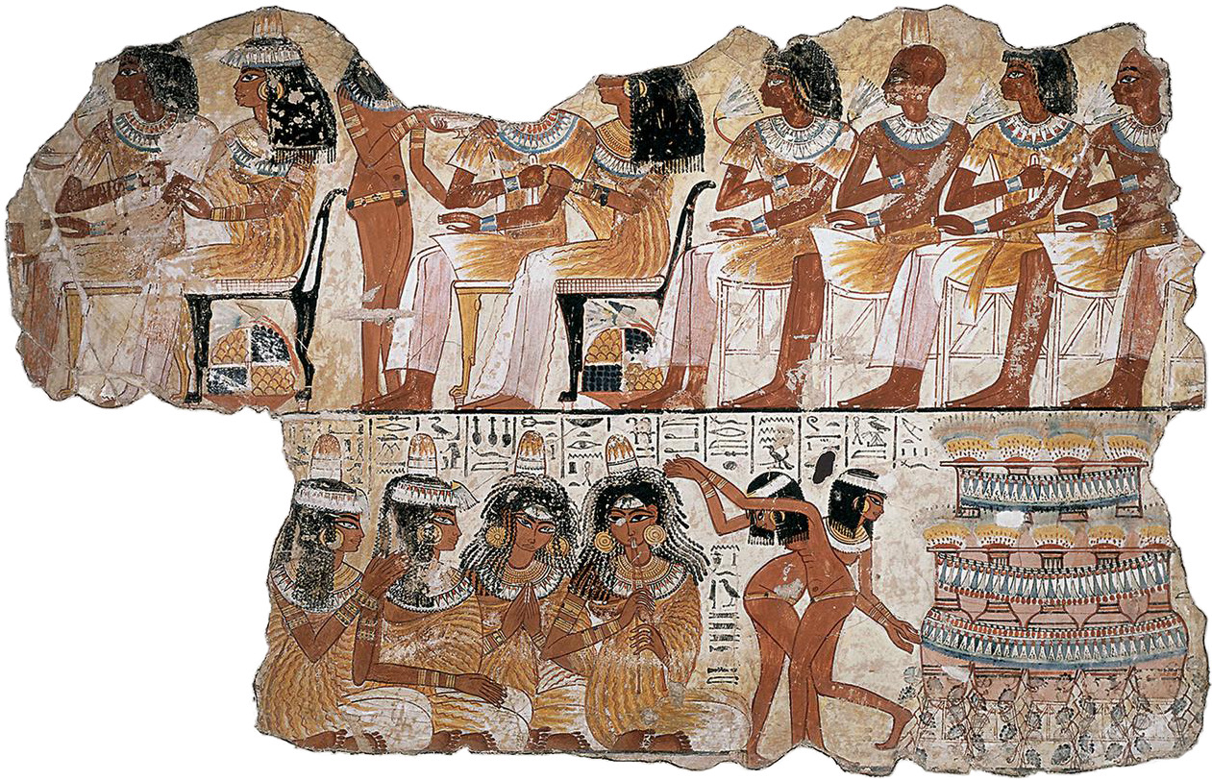
DÍLO 1 Z 11
Pohřební hostina z hrobky Nebamuna
neznámý egyptský malíř · asi 1350 př. n. l. (18. dynastie) · The British Museum, Londýn (inv. EA 37984) · Public domain

Slide 7
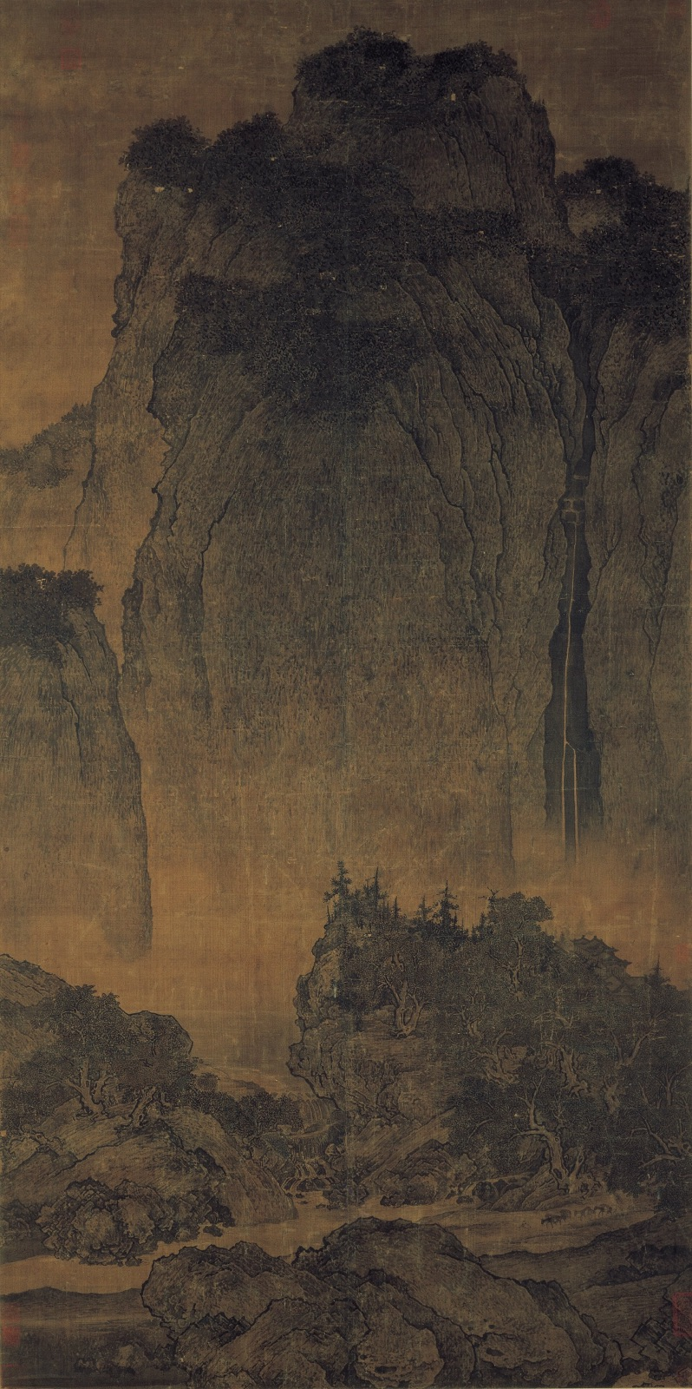
DÍLO 2 Z 11
Poutníci mezi horami a potoky
Fan Kuan · kolem roku 1000 (Severní Sung) · National Palace Museum, Tchaj-pej · Public domain

Slide 8
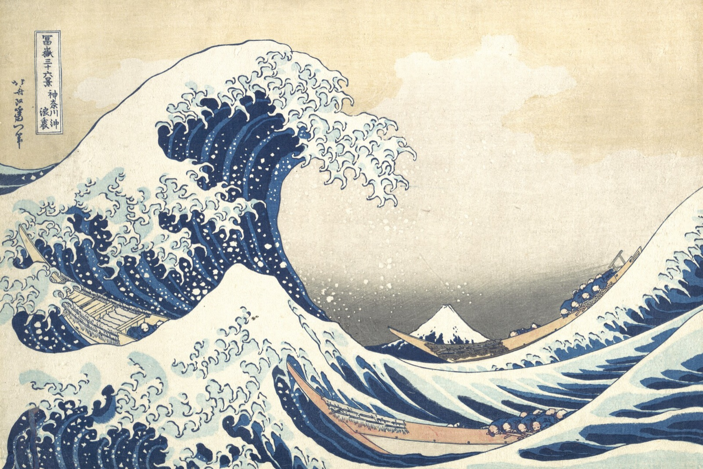
DÍLO 3 Z 11
Pod vlnou u Kanagawy (Velká vlna)
Kacušika Hokusai · asi 1830–1832 · The Metropolitan Museum of Art · Public domain

Slide 9
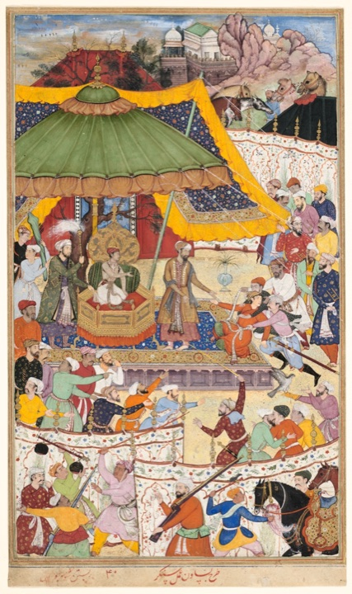
DÍLO 4 Z 11
Mladý císař Akbar zatýká zpupného šáha Abú'l-Maálího, list z rukopisu Akbarnámy
Basawan · mughalská dynastie (1526–1857), kolem 1590–1595 · Art Institute of Chicago · CC0-1.0

Slide 10
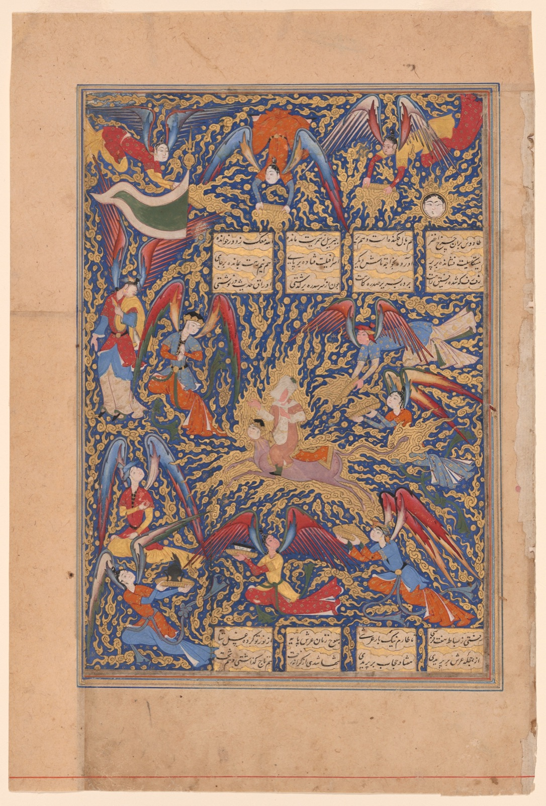
DÍLO 5 Z 11
Nanebevstoupení Proroka, list z Nizámího Chamsy
Islamic · dynastie Safíovců (1501–1722), kolem 1600 · Art Institute of Chicago · CC0-1.0

Slide 11
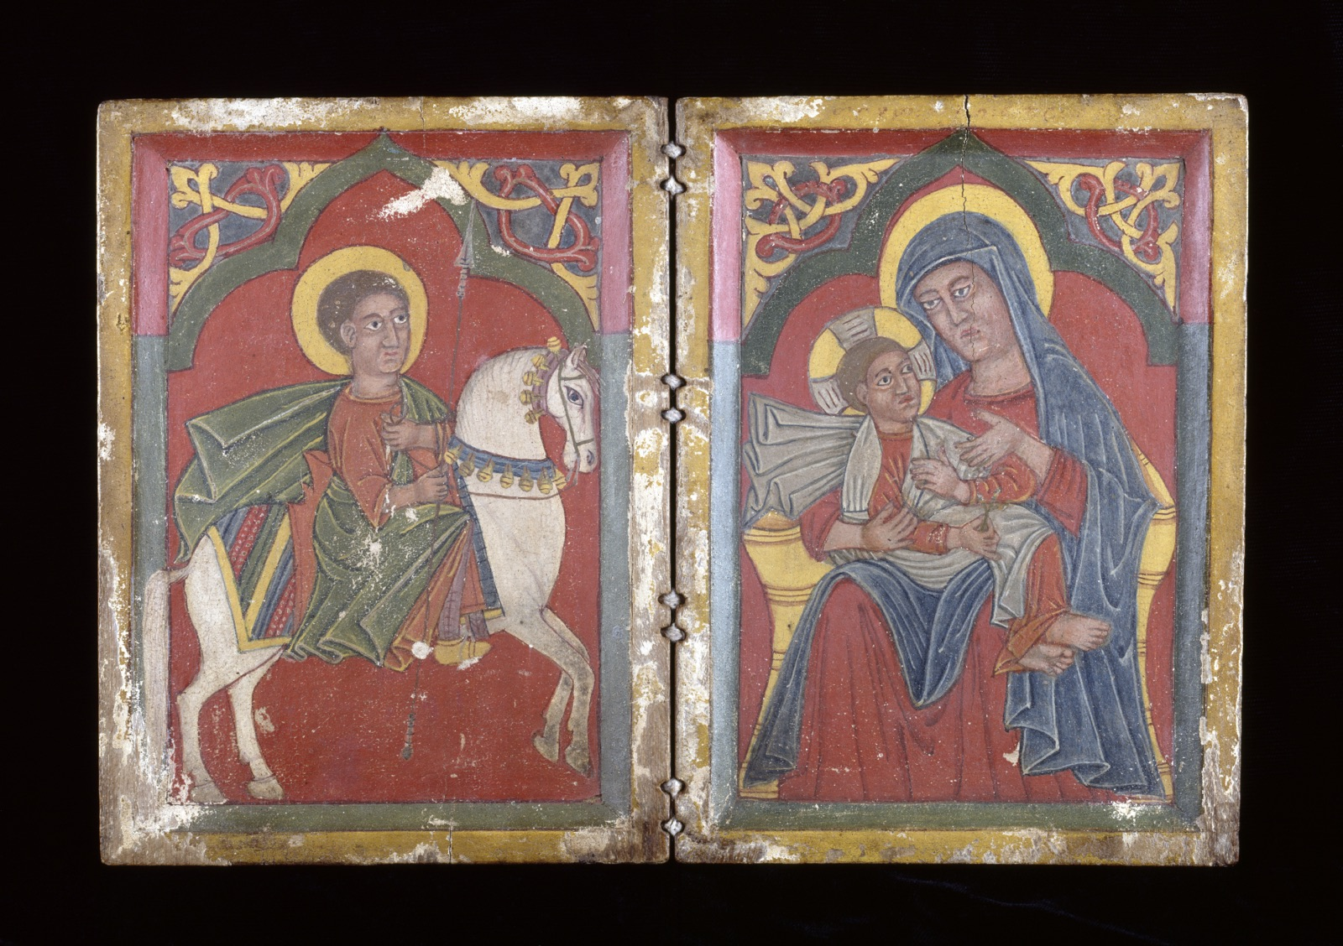
DÍLO 6 Z 11
Diptych se svatým Jiřím a Marií s dítětem
neznámý etiopský malíř · počátek 15. století · The Walters Art Museum, Baltimore (inv. 36.16) · Public domain

Slide 12
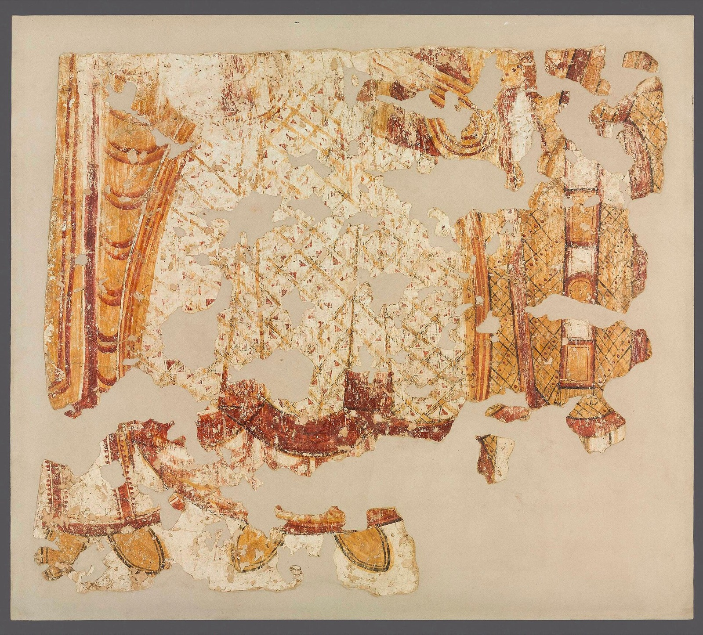
DÍLO 7 Z 11
Núbijský vládce a biskup se svatými patrony
neznámý núbijský malíř · 14. století · Muzeum Narodowe w Warszawie (inv. 234003) · Public domain

Slide 13
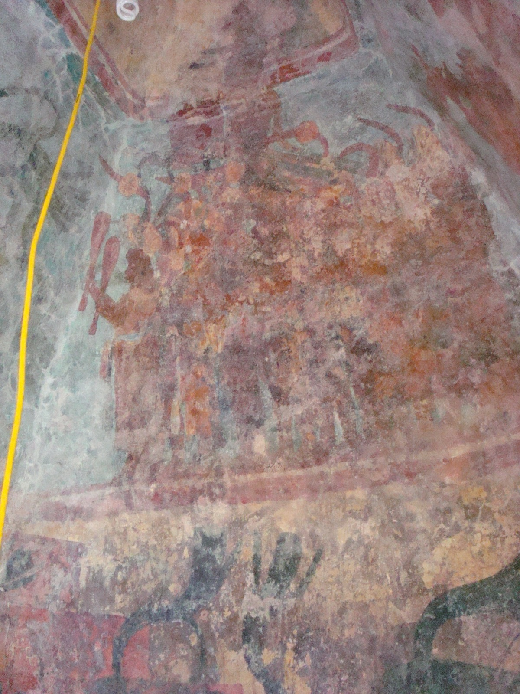
DÍLO 8 Z 11
Nástěnné malby v Chrámu maleb v Bonampaku
neznámí mayští malíři · asi 790 n. l. · Bonampak, Chiapas, Mexiko (Struktura 1, in situ) · CC BY-SA 2.0

Slide 14
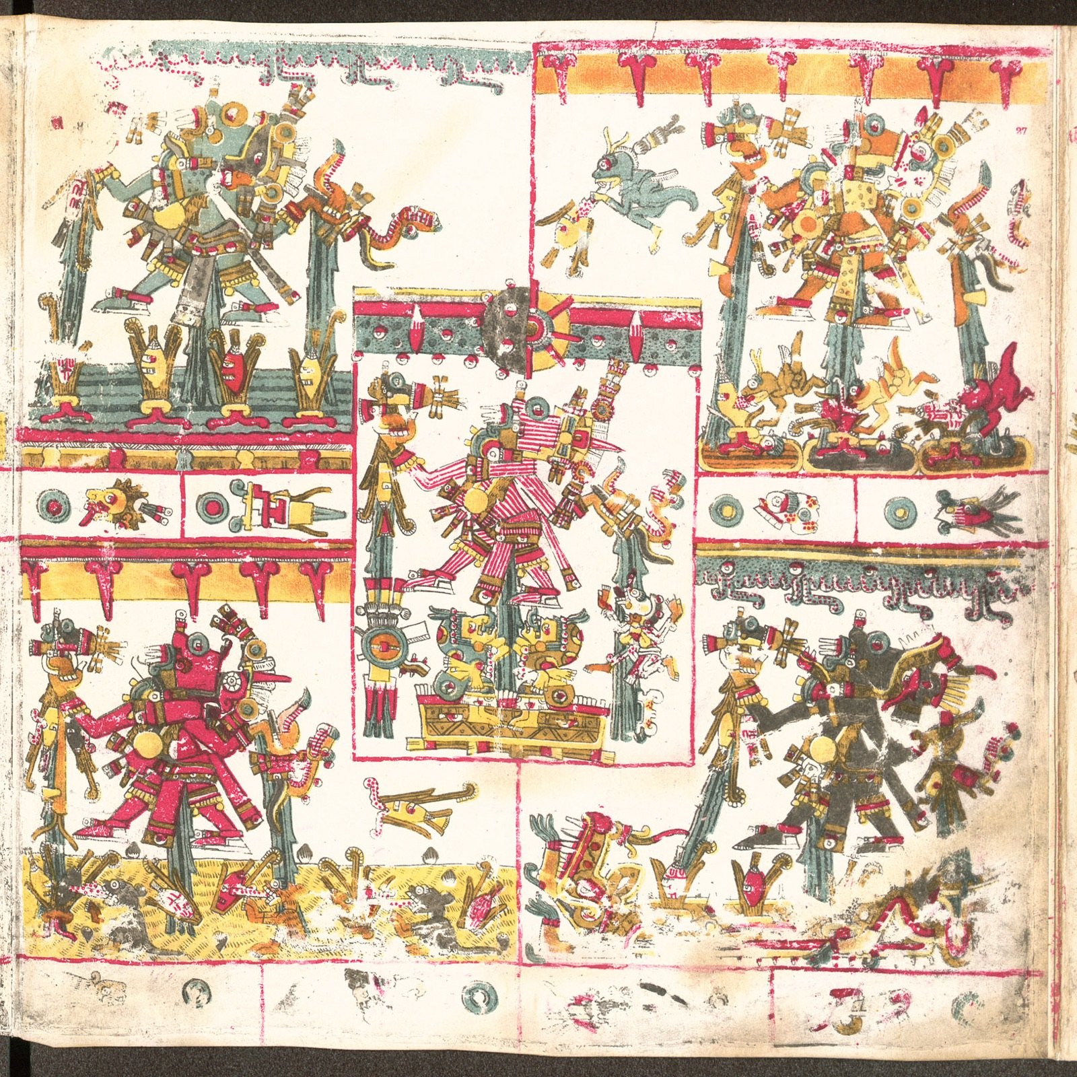
DÍLO 9 Z 11
Kodex Borgia, strana 27
neznámý mixtécko-pueblanský malíř · asi 1400–1520 (před španělským dobytím) · Biblioteca Apostolica Vaticana, Řím (Cod. Borg. mess. 1) · Public domain

Slide 15
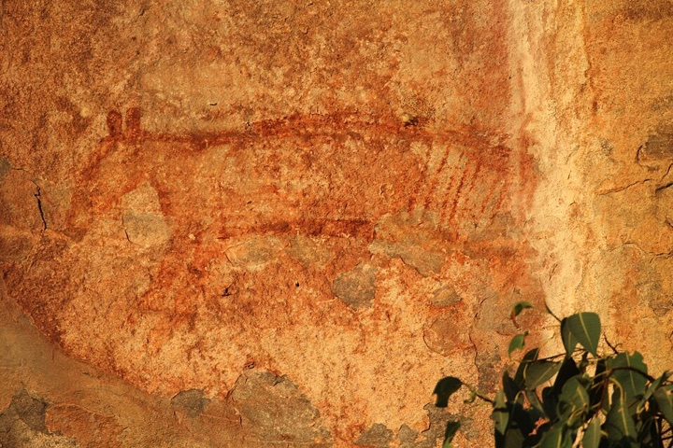
DÍLO 10 Z 11
Vakotyl v Ubirru
neznámí pravěcí autoři · pravěk; přesná datace neuvedena · Ubirr, Kakadu National Park · CC0

Slide 16
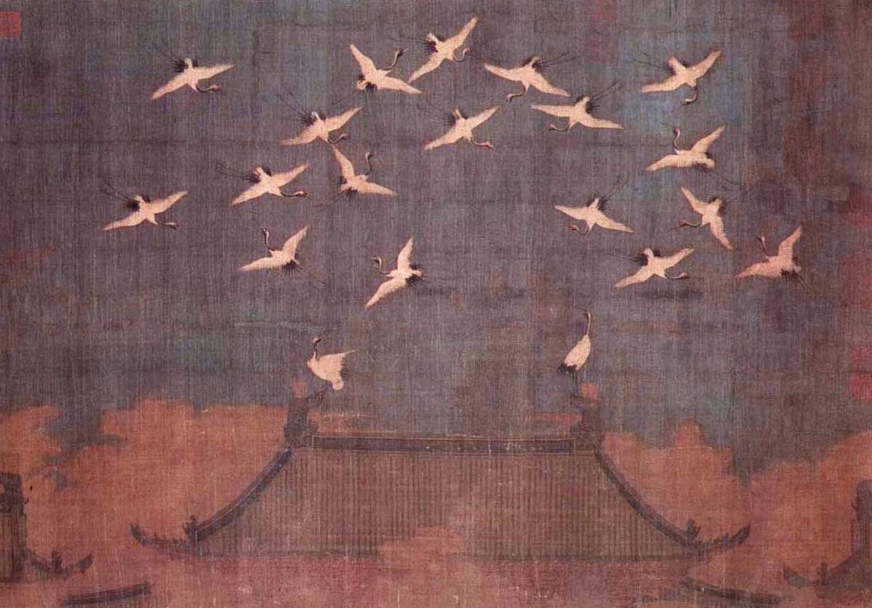
DÍLO 11 Z 11
Vznešení jeřábi
Zhao Ji (císař Chuej-cung) · 1112 · Liaoning Provincial Museum, Šen-jang · Public domain

Slide 17
UVĚDOMĚNÍ SI VÝZNAMU
Otázky k diskusi
1. Kde a proč se obraz spojil s písmem (Egypt, Mexiko, Čína, Persie)?
2. Které z těchto tradic Evropa poznala a které zničila?
3. Co se stane s „dějinami umění“, když začnou v Indonésii?

Slide 18
NA ZÁVĚR
Reflexe
Které dílo byste chtěli vidět naživo a kde je dnes uložené? (Stránka díla uvádí instituci.)

